Slide 1
Урок позакласного читання № 4
Оксана Іванко «Марія»

Slide 2
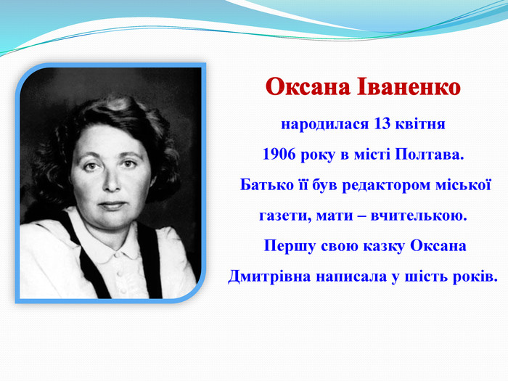

Slide 3
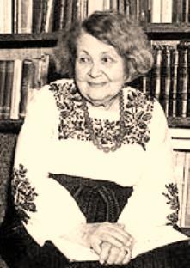
Письменниця Оксана Дмитрівна Іваненко — автор багатьох книжок: літературних казок, реалістичних оповідань і повістей, творець біографічних романів про життя і творчість класиків української літератури. Усе життя Оксана Дмитрівна дружила з наукою. Навіть більшість її казок — результат копіткої праці письменника і вченого. Про неї можна сказати, що вона відкривала минуле століття і завершила його, проживши 91 рік.

Slide 4
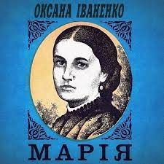
«Марія» — роман про життя видатної української письменниці — Марка Вовчка — Марії Олександрівни Маркович. Зі сторінок книжки постає доля незвичайної жінки шістдесятих років минулого сторіччя, її дружба з передовими людьми того часу: Т. Шевченком, О. Герценом, І. Тургенєвим, М. Добролюбовим, Д. Писарєвим та ін., її блискучий успіх у літературі, складна особиста доля, трагічне кохання. Разом з героїнею роману ви побуваєте у Росії, на Україні, побачите Італію, Париж середини XIX сторіччя

Slide 5

Ознайомитися із аналізом твору за посиланням: https://md-eksperiment.org/post/20200217-zorya-ukrayinskogo-pismenstva

